Slide 1
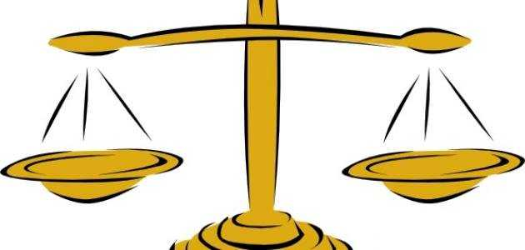
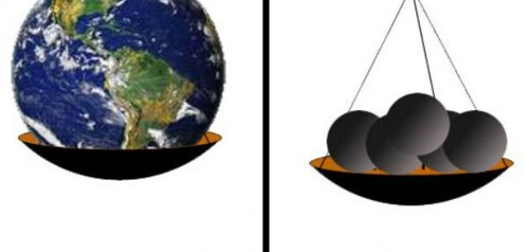
الكتلة والوزن
ما الفرق بينهما

Slide 2
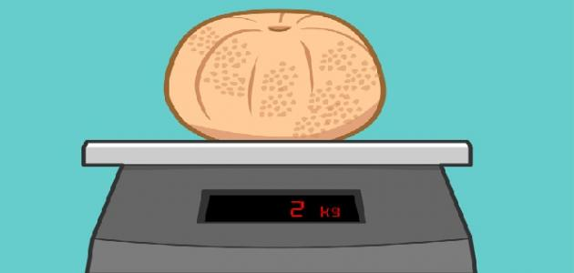
الكتلة:
هي كمية المادة الموجودة في الجسم.
وحدات قياس الكتلة:
كيلوغرام ( كغم).
غرام (غ)
ميليغرام
طن

Slide 3
الوزن:
قوة الجاذبية التي توثر على الجسم.
وحدات قياس الوزن نيوتن (N).
قوة الجاذبية: قوة الجذب التي تعمل بين جسمين وتتعلق بكتلتيهما.

Slide 4
ضع بجانب كل جملة صح او خطا
الكتلة هي قوة الجاذبية التي تؤثر الجسم: -------
وحدة قياس الوزن نيوتن : ------------
الوزن هو كمية المادة في الجسم: -----------
الكتلة هي كمية المادة في الجسم : ----------

